Slide 1
English SNS
英语学习社区

Slide 2
框架复用
Asp.net MVC
Spring.Net
Linq to SQL

Slide 3
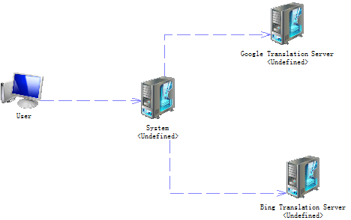
外部系统：整句翻译系统
Google 翻译系统
Bing 翻译系统
获取google与bing 的翻译结果，返回给用户

Slide 4
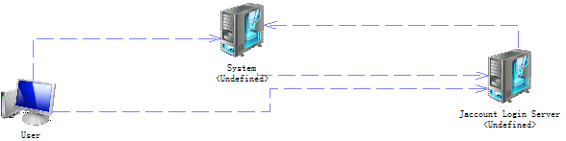
外部系统：jaccount登陆系统
登陆系统
服务器获取ticket并进行验证

